Slide 1
Финальный проект “FORTUNE GLOBAL 500”
Юлия Лавренюк
Сентябрь, 2023

Slide 2
Вводные данные:
Набор данных : Fortune Global 500 2019-2021 гг.
Анализ данных : библиотеки Python
База данных : SQlite
BI Tool : Tableau Public
Источник данных: Kaggle.com

Slide 3
О дата сете:
Исторически сложилось так, что компании, входящие в список Global 500, считаются одними из лучших мировых предприятий. Компании ранжируются по выручке, но включается и другая важная информация, такая как местонахождение штаб-квартиры компании и сектор, к которому она принадлежит. Этот анализ направлен на изучение компаний, включенных в список Global 500, и выявление любых интересных тенденций.

Slide 4
Основные Проблемы:
Неполнота данных
Наличие ошибок в стандартных значениях
Платная подписка для последующих данных
Довольно ограниченный набор данных , из которых затруднительно построить большой анализ

Slide 5
Основные задачи:
Обработка данных в Jupyter Notebook, используя библиотеки Python:
Проверка дубликатов и пустых строк ( отсутствовали);
Замена пропущенных значений ( были пропущены города , revchange, prftchange, для расчета использовался SQL);
Преобразование типов данных с float на integer;
Преобразование в соответствии с naming convention, для визуальности и rank(SQL распознает как команду);
Проверка и коррекция написания полей Name , City , Sector. Так как дата сет собран за 2019-2021 года, были допущены расхождения в написании некоторых значений и некорректные символы;
В исходном датафрейме были только данные с городами, с помощью библиотеки geopy.geocoders я добавила в дата сет колонку с странами;
Используя API request получить тикеры компаний;
Используя библиотеки Python ответить на некоторые поставленные задачи;
Сохранение обработанных данных для работы с SQL lite;
Расчеты используя SQL;
Визуализация дашборда;

Slide 6
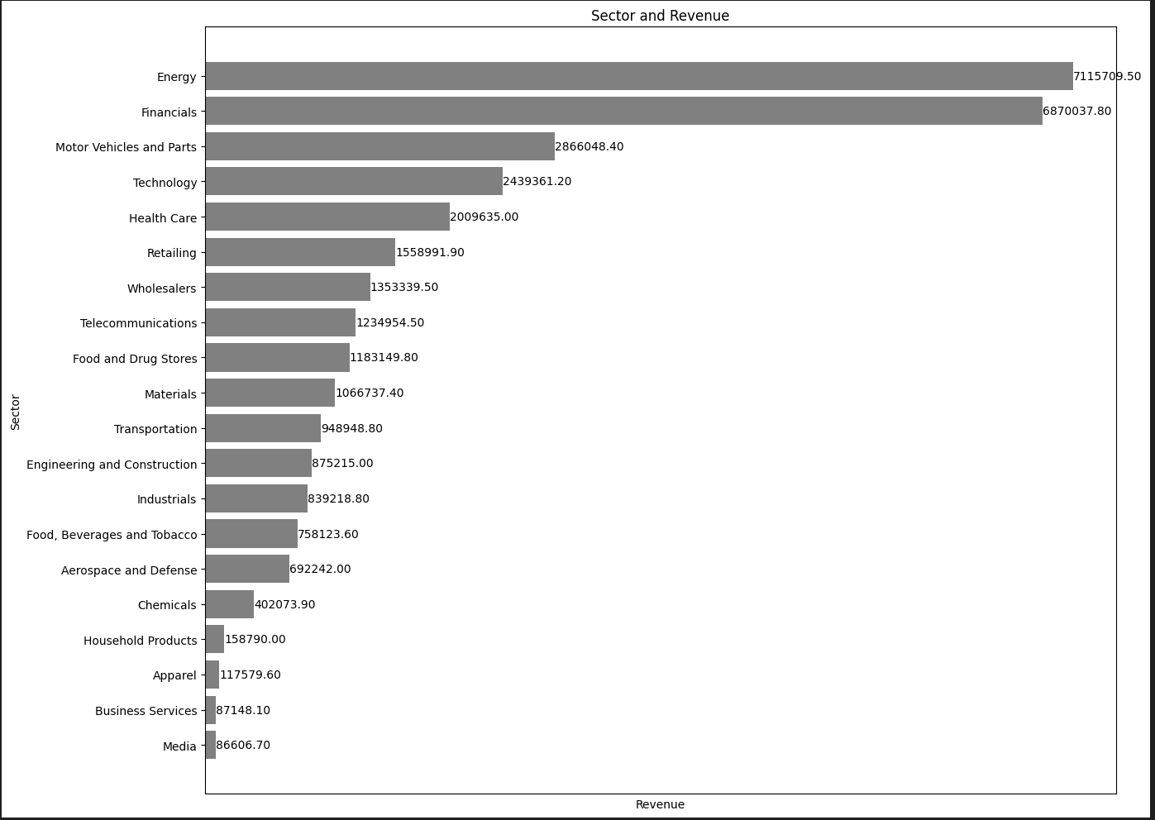
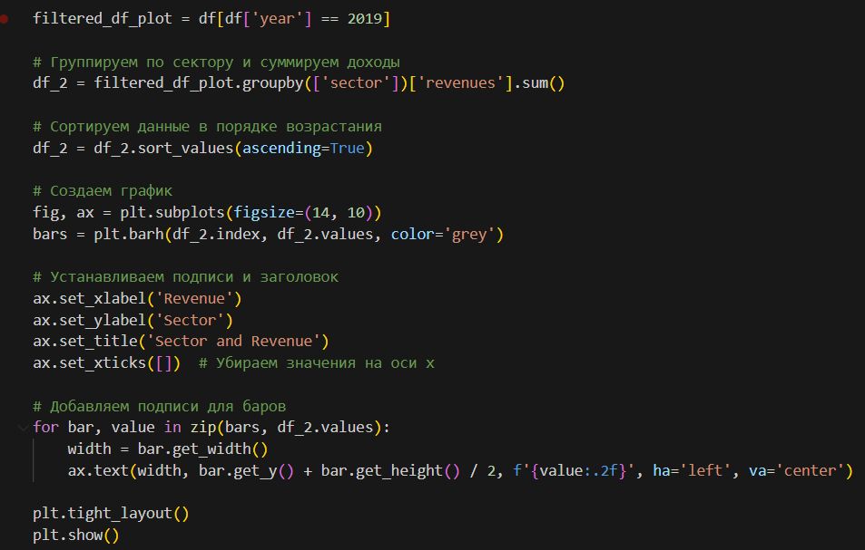
График “Сравнение Выручки по секторам в разрезе 2019-го года” используя matplotlib:

Slide 7
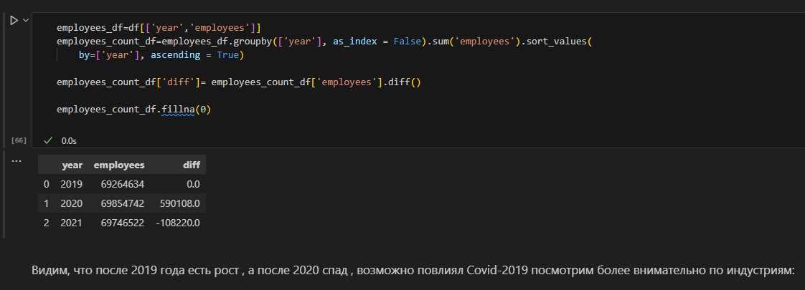
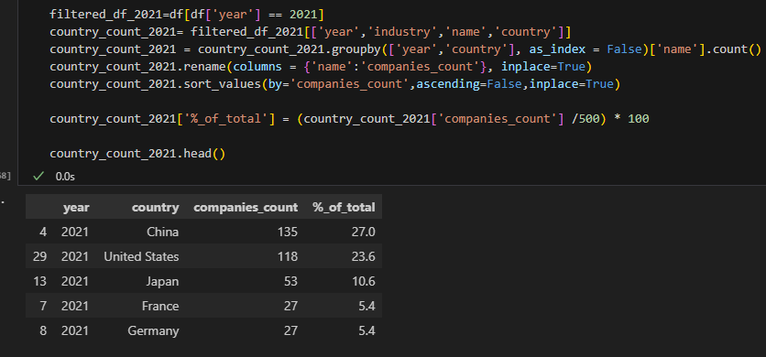
Изменения В Хэдкаунте по годам:
Где расположены топ-5 главных компаний:

Slide 8
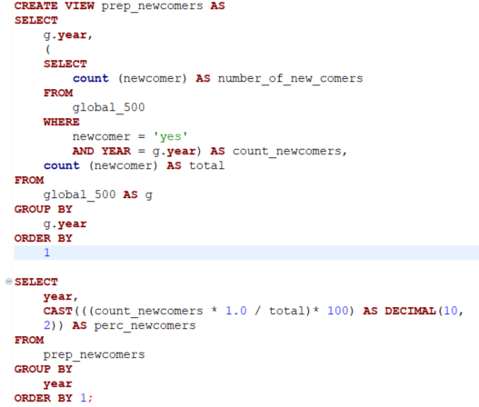

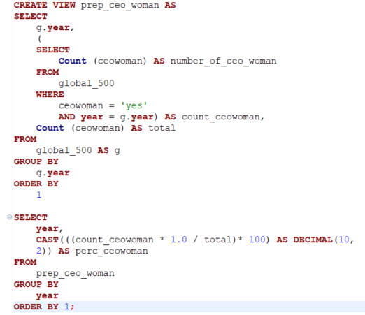

Вычисление % новых компаний в рейтинге:
Вычисление % женщин CEO
в рейтинге:

Slide 9
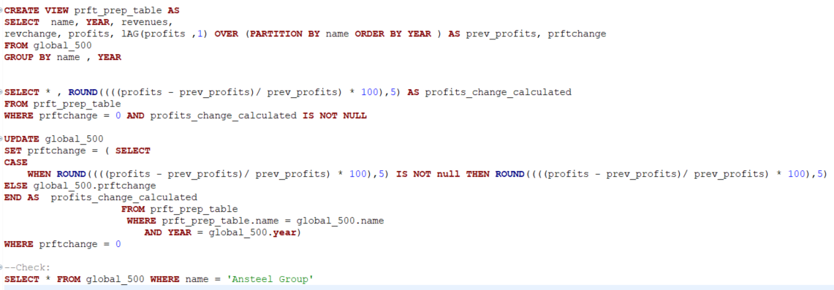
Заполнение недостающих данных для полей Revchange и prftchange:

Slide 10
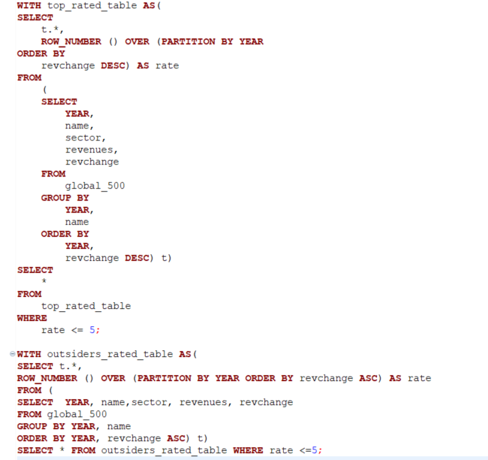
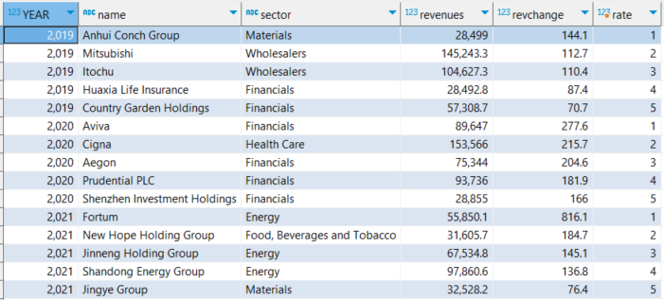
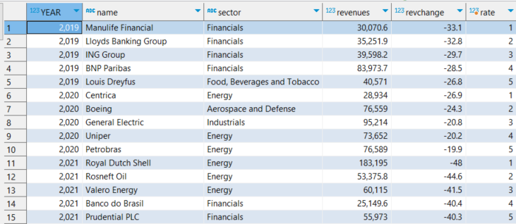
Найти 5 лучших компаний по росту выручки и 5 худших в разрезе каждого года:

Slide 11
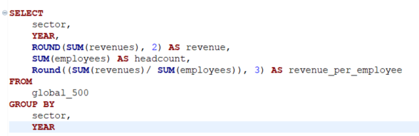
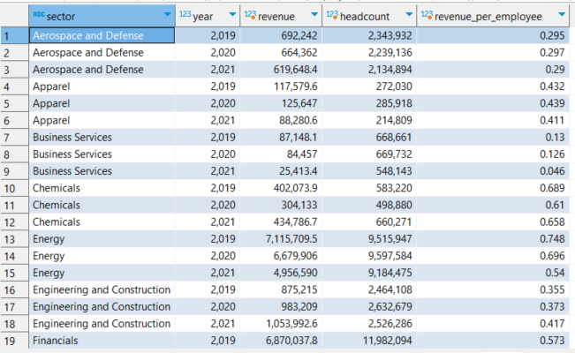
Соотношение выручки на единицу рабочего в разрезе года по секторам:

Slide 12
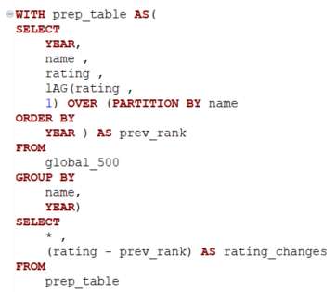
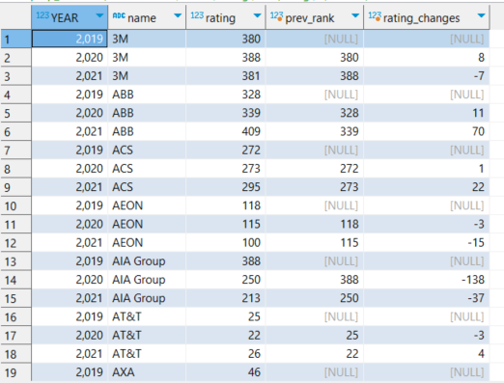
Изменение рейтинга по годам:

Slide 13
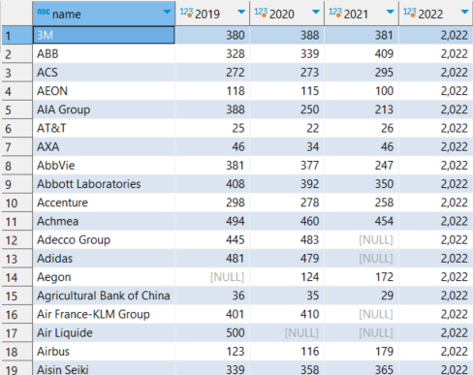
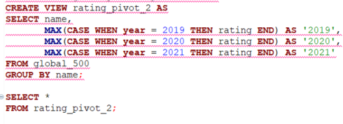
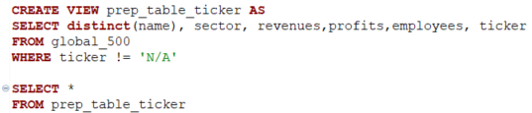
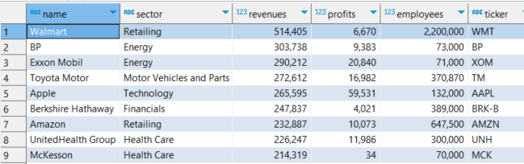
Построение Сводной таблицы с рейтингом по годам:
Построение витрины с компаниями, где удалось получить тикеры:

Slide 14
Спасибо за Внимание

